Slide 1
KOROZYON

Slide 2
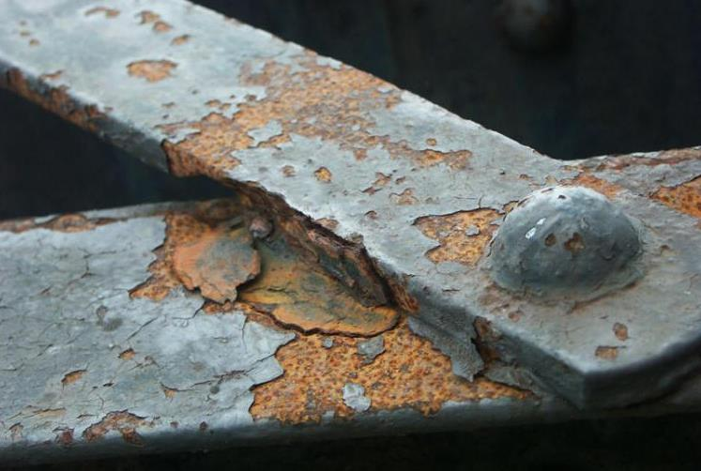
Korozyon Nedir?
Metallerin çevresi ile yaptığı kimyasal ve elektrokimyasal reaksiyonlar sonucu metalik özelliklerini kaybetmesi olayıdır.
Korozyon karmaşık bir olaydır ve tamamen önlenmesi mümkün değildir.
Metallerin ısı etkisi ile aşınması, zımpara ve diğer araçlarla oluşturulan aşınmalar korozyon değildir.

Slide 3
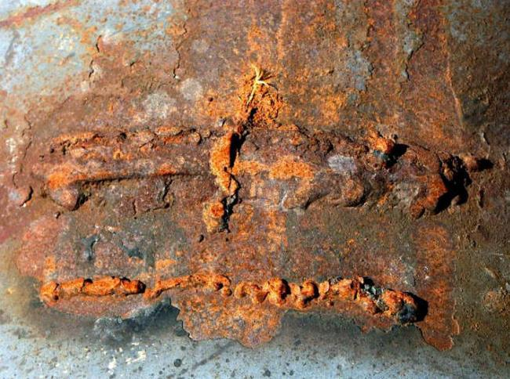
KOROZYONUN ÖNEMİ
Korozyon, özellikle metallerde büyük ekonomik
kayıplara sebep olur. Korozyona karşı metallerin
dirençlerini arttırmak amacıyla;
yüzey kaplanabilir,
metalin bulunduğu ortamın
etkisini azaltmak için ilave sistemler
yapılabilir
korozyona uğrayan parça
yenisiyle değiştirilebilir.

Slide 4
KOROZYONUN ÖNEMİ
ABD’de korozyona karşı yapılan harcamaların yıllık 8 milyar doları aştığı tahmin edilmektedir.
Otomobil yakıt sisteminde korozyon: 100 milyon dolar/yıl
Otomobil radyatörlerinde korozyon: 52 milyon dolar/yıl
Otomobil egzos sisteminde korozyon : 500 milyon dolar/yıl

Slide 5
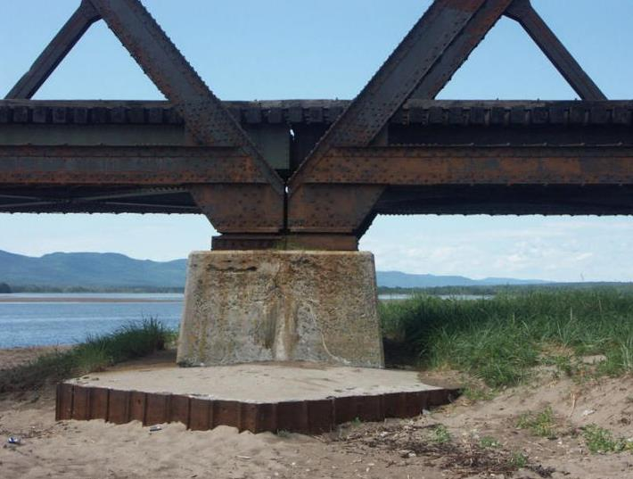
KOROZYONUN ÖNEMİ
Otomobiller, köprüler, direkler, iskeleler, gemiler, yeraltındaki boru hatları, baraj kapakları, dubalar, gibi metalik yapılar korozyona uğrayarak kullanılamaz hale gelmektedir.
Ülkemizde bir yılda meydana gelen
korozyon kayıplarının, 2010 yıllık
çelik üretimimizin
(26.1 milyon ton) yaklaşık üçte biri
(8.7 milyon ton) kadar olduğu
tahmin edilmektedir.

Slide 6
KOROZYONUN ÖNEMİ
Korozyondan korunma herşeyden önce insan hayatı için çok önemlidir.
Korozyon sınırlı olan metal kaynaklarının israfına yol
açar. Genellikle bir ülkede yıllık üretilen metalin %13-16’sı bir daha kazanılmamak üzere kaybolur.
Kaybedilen her kilo metal aynı zamanda enerji
ve işçilik kaybıdır.

Slide 7
KOROZYON KAYIPLARI
Direkt kayıplar
Yatırım masrafları. Devamlı çalışan tesislerde korozyon
nedeni ile durmalara karşı daha fazla malzeme kullanılması.
Korozyon nedeni ile sistemde bozulan pompa v.s. Yerine yedeklerinin devamlı hazır bekletilmesi
Kontrol, bakım ve tamir masrafları (boyama, kaplama)
Tasarım masrafları, korozyona dayanıklı daha pahalı malzeme kullanma. Özel işlemler (gerilme giderme tavı v.b.)
Dolaylı kayıplar
Tesisin durması
Üretimden kayıp
Ürün kirlenmesi
Yedek malzeme stoklama zorunluluğu

Slide 8
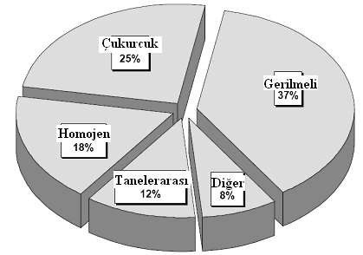
KOROZYON KAYIPLARI
Şekil. Kimya endüstrisinde paslanmaz çelik malzemelerde görülen hasarların dağılımı

Slide 9
KOROZYONU ENGELLEMEK MÜMKÜN MÜ?
Korozyonu engellemek genelde olanaksızdır.
Endüstriyel malzemelerin tamamı doğadaki kararlı halleri olan bileşik halindedir. Üretim metalurjisindeki redükleyici yöntemleri ile bunlar metal haline döndürülür. Doğada metaller oksit ve sülfür bileşikleri halinde bulunurlar. Ortamdaki oksijen metal ve alaşımları oksitleyip bileşik haline döndürmeye çalışır.

Slide 10
Korozyon Niçin Olur?
Korozyonun temel nedeni metallerin saf halde kararsız olmalarından kaynaklanmaktadır.
Metaller daima doğada bulundukları hallerine geri dönme eğilimindedir. Çünkü bu durumda metaller en stabil (kararlı) haldedir.

Slide 11
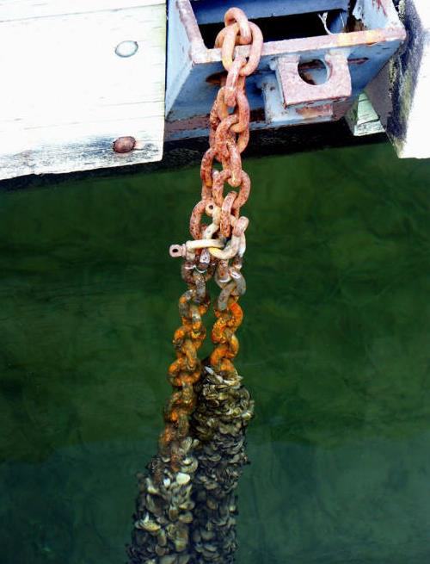
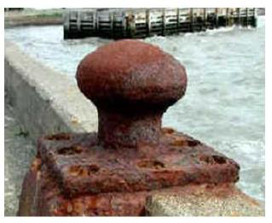
KOROZYON SONUÇLARI
Parlak metal yüzeyleri donuklaşır.
Demir üzerinde pas oluşur.
Çinko beyaz ve donuk bir tabaka ile örtülür.
Bakır üzerinde yeşil bir katman oluşur.
Gümüş kararır.
Platin ve altın parlak kalır.

Slide 12
Paslanma?
Demir doğada genellikle oksit mineralleri halinde bulunur.
Hematit (Fe2O3)
Manyetit (Fe3O4)
Bu minerallerden yüksek fırınlarda enerji harcanarak üretilen demir metali, zamanla korozyona uğrayarak doğada bulunan demir oksit minerallerine benzer bileşimdeki pası oluşturur.

Slide 13
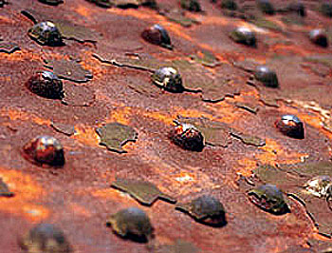
PAS
Pas, su ve hava varlığında oluşan demir ve oksijen bileşiklerine (genellikle kırmızı oksitler) verilen genel addır.
Pasın değişik formları görsel olarak veya spektroskopi ile saptanabilir ve değişik koşullar altında oluşabilirler.
Pas, demiroksit Fe(OH)₂

Slide 14
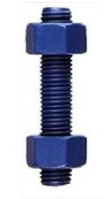
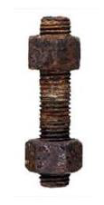
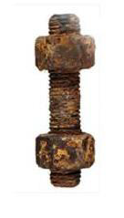
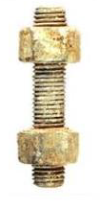
CİVATA ÖRNEĞİ
Orijinal civata
Çinko kaplı
Kaplamasız
Sıcak dip galvanizli

Slide 15
KOROZYON
Kimyasal ve elektrokimyasal tepkimelerden dolayı metalik
malzemenin bileşiminde, yapısında ve özelliklerinde görülen bozulmadır.
• Malzeme kaybına neden olur.
• Mekanik özelliklerin kaybına neden olur.
Oluşması için korozif bir ortam ve yeterli süre söz konusudur. İki katagoride incelenir.
– Kimyasal korozyon
– Elektro kimyasal korozyon

Slide 16
KOROZYON
Kimyasal korozyon
1. Metallerin oksitlenmesi
2. Element fakirleşmesi
Elektrokimyasal korozyon
1. Anodik reaksiyonlar
2. Katodik reaksiyonlar
• Elektrolitik kaplamada kullanılabilir
• Elektro kimyasal korozyon
Ortam Elektrolit
etkiye sahip değil
Ortamda Elektrolit
mevcut

Slide 17
KİMYASAL KOROZYON
Malzemenin bulunduğu ortamda elektrik iletiminin söz konusu olmadığı sadece kimyasal etkiden dolayı korozyonun gerçekleşmesi durumudur.
-Oksitlenme (Kuru gaz ortamında)
-Elektrolitik özelliği bulunmayan sıvılarda çözünme, vs.
Nem ve oksijen varsa korozyon oluşur. Pas oluşturmak için oksijenle metal reaksiyona girer. Korozyon kuru ortamda daha yavaş, deniz kenarlarında, tuzlu su çevrelerinde daha hızlı oluşur.

Slide 18
METALLERİN OKSİTLENMESİ
Oksijenle temas eden metallerin yüzeylerinde oluşan
reaksiyonlarda oksit tabakası meydana gelir.
Oksitlenme hızı oluşan tabakanın koruyucu karakterine
bağlıdır.
Koruyucu vasfı olmayan oksit tabakasının kalınlığı
zamanla lineer olarak artar.
Koruma özelliği olan oksit tabakasının kalınlığı ise parabolik
olarak artar.

Slide 19
Element Fakirleşmesi
• Kimyasal korozyonun diğer bir şeklidir. Metallerin korozif sıvıların içerisinde çözünmesi şeklinde gerçekleşir.
• Korunma (diğer türlere göre zor olmakla birlikte);
-Ortam sıcaklığının düşürülmesi
-kaplama ve
-ortamla temasın kesilmesidir.

Slide 20
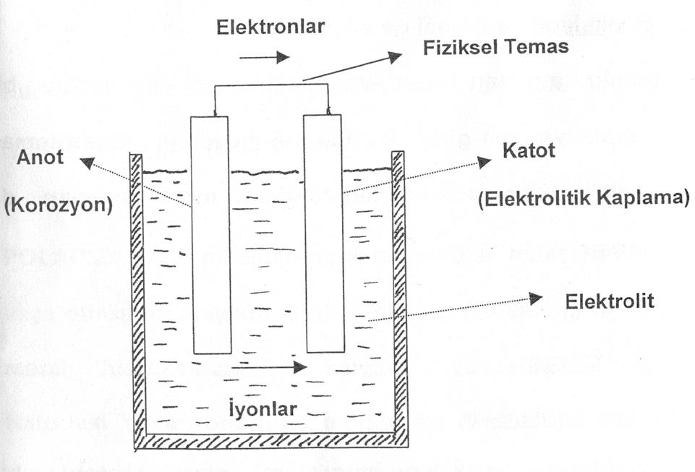
ElektroKimyasal Korozyon
Anot: Elektron ve iyon kaybıyla diğer bir değişle malzeme kaybı ile korozyona uğrayan eleman
Katot: Elektron alan ve korozyona
uğramayan eleman
Fiziksel temas: Anot ile katot arasında elektriksel teması sağlayan eleman
Elektrolit: Anot ve katotu beraberce saran ve elektrik
iletim özelliği olan sıvı eleman
Korozyon hücresi

Slide 21
Standart Elektrot Potansiyeli
METAL İYONLARI | ELEKTROD POTANSİYELİ (VOLT)
Na ⁺ (AKTİF) | 2.71 (ANODİK, KOROZYON EĞİLİMİ YÜKSEK
Mg²⁺ | - 2.40
Al³⁺ | - 1.70
Zn²⁺ | - 0.76
Cr²⁺ | - 0.56
Fe²⁺ | - 0.44
H⁺ | 0 (REFERANS)
Cu²⁺ | + 0.34
Ag⁺ | + 0.80
Au⁺ (SOY) | + 1.50 (KATODİK, DAHA KORUYUCU)
Bazı metaller kolay bazıları ise zor korozyona uğrarlar.
İki metal bir araya getirilince daha soy olan (az aktif olan) metal (+)elektrot, diğeri (-)elektrot olur. (-) elektrot olan metal korozyona uğrar, diğeri ise korunur.

Slide 22
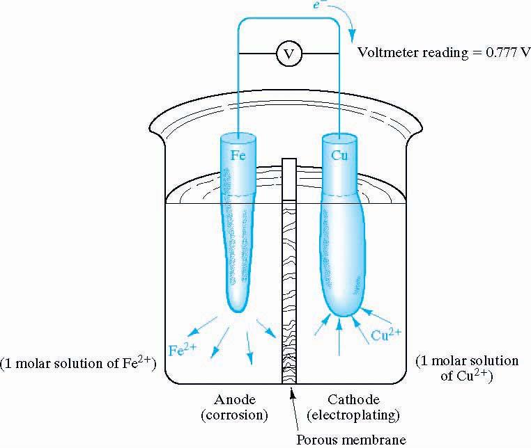
ElektroKimyasal Korozyon Reaksiyonları
Korozyon sırasında anodik (elektron veren-yükseltgenme) reaksiyonlar ile katodik
(elektron alan-indirgenen) reaksiyonları birlikte oluşur.
Anodik reaksiyon: Anot metalinde meydana gelen ve atomlarının
elektron ve iyonları ayrıştığı oksidasyon reaksiyonudur. Pilde elektronlar anodu terk ederken iyonlarda elektrolite karışır.
M→ M^{n+} + n.e⁻
Al→Al³⁺ +3e⁻

Slide 23
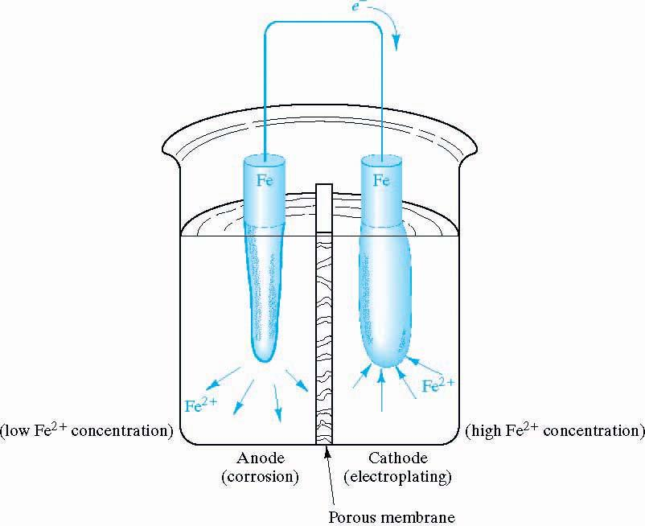
Katodik Reaksiyon
Metalden elektrolite negatif yükün transfer olduğu elektrot reaksiyonudur. Katodik reaksiyon daima indirgenme reaksiyonudur.
M^{n+} + n.e⁻ → M
• Elektrokimyasal korozyonda
• Elektrolitik kaplamada

Slide 24
KOROZYON REAKSİYONU
Anodik Reaksiyon: Fe⁰ → Fe+²⁺ 2e – (İyonlaşma)
Katodik Reaksiyon: ½ O₂+ H₂O+ 2e – → 2(OH)⁻
2H⁺ + 2e → H₂ (Asitli Ortamda)
Toplam Reaksiyon: Fe⁰ + ½ O₂ + H₂O→ Fe(OH)₂ (Pas)

Slide 25
KOROZYON HIZ BİRİMLERİ
Metallerin korozyon hızları prensip olarak iki ayrı şekilde ifade edilir:
Birim zamanda, birim yüzeyde meydana gelen kütle kaybı
Birim zamanda metal yüzeyinde meydana gelen kalınlık azalması
Korozyon hızı aşağıdaki birimlerle ifade edilir:
Korozyon Penetrasyonu: Korozyon sonucu metal kalınlığında bir yılda
meydana gelen azalma, mm/yıl
Ağırlık Kaybı: Korozyon sonucu metal yüzeyinin 1 m²sinde 1 günde
meydana gelen ağırlık kaybı, g/m² gün
Korozyon Akım Yoğunluğu: Metal yüzeyinin 1 cm²deki anodik akım
yoğunluğu, μA/cm²
1 μA/cm² = 11,6 μm/yıl = 0,25 g/m² gün

Slide 26
KOROZYONA ETKİ EDEN FAKTÖRLER
Ortamın etkisi: Metallerin korozyona uğrama hızı büyük ölçüde bulunduğu ortamla ilgilidir. Ortamdaki nem miktarı, asitlik–baziklik durumu, kaçak akımlar ve çeşitli bakteriler korozyonu başlatıcı ve hızlandırıcı etken olarak karşımıza çıkar.
Sıcaklığın Etkisi: Ortam sıcaklığının artması iyon hareketini artırarak korozyon hızını artırır. Sıcaklığın artmasının oksijen
konsantrasyonunu düşürücü etkisi de vardır. Ancak bu etki iyon hareketinin artmasından kaynaklanan reaksiyonların yanında oldukça zayıf kalmaktadır.

Slide 27
KOROZYONA ETKİ EDEN FAKTÖRLER
Malzeme Seçimini Etkisi: Korozyona sebep olan etkenlerden biri de birbiriyle potansiyel farkı bulunan metallerin bir arada kullanılmasıdır. Bu durum korozyonu başlatıcı ve hızlandırıcı bir etkendir. Örneğin, çok düşülen bir hata olarak çelik sacdan yapılan panoların üzerine konulan paslanmaz çelik cıvata ve contalar bulundukları bölgede galvanik korozyona sebep olmaktadır. Bu tip durumlarda ana yüzeye cıvatalar ya da contalar plastik ile izole edilmelidir.
Sistem Dizaynı: Korozif malzemelerin depolandığı sistemlerde korozif ortamın (su vb.) birikmesini önlemeye yönelik tasarımlar uygulanmalıdır. Ayrıca arasında sıvı birikintisine neden olabilecek çok ince aralıklardan kaçınılmadır.

Slide 28
KOROZYONA ETKİ EDEN FAKTÖRLER
Taneler Arası Özellik Farkları: Metallerin tane boyutları arasındaki farklar ve iki tanedeki farklı konsantrasyonlar neticesinde iki tanenin sınırı, korozyon başlangıcı için uygun bir ortam oluşturur. Çok düşülen bir hata olarak paslanmaz çelik malzemelerden imal edilen tanklar ve benzeri yapılardaki kaynak bölgeleri üretici tarafından hiç beklemediği halde korozyona uğratmaktır. Bu korozyonun önüne geçmenin yolu ya elektrotlu kaynak kullanmak ya da önleyici olarak galvanik anotlu katodik koruma sistemi uygulamaktır.

Slide 29
KOROZYONA ETKİ EDEN FAKTÖRLER
Sistemin Bulunduğu Ortamın Oksijen Konsantrasyonu: Aynı tip toprak içerisinde çözünmüş hava konsantrasyonu her yerde aynı olmayabilir. Farklı havalandırma koşullarındaki sistemlerde yan yana duran sistem bir bölgede anot iken hemen yanındaki bölgede katot görevi görerek elektrokimyasal korozyona sebep olabilir.
Zemin Elektriksel Özgül Direncinin Etkisi: Düşük elektriksel özgül dirençli bölgelerde iletkenliğin yüksek olması iyonik ortamın daha aktif olmasına sebep olmaktadır. Bundan dolayı korozyon mekanizması daha hızlı gelişir.

Slide 30
Zeminin Elektriksel Özgül Direncine Göre Koroziflik Sıralaması
Zemin Elektrik Özgül Direnci ( X ) | Zemin Korozif Özelliği
X < 1.000 | Çok korozif
1.000 < X < 3.000 | Korozif
3.000< X < 10.000 | Orta korozif
10.000 < X | Az korozif

